Slide 1
Napovedovanje časovnih vrst: pregled
Domen Mohorčič

Slide 2
Kaj so časovne vrste?
Podatki, ki se spreminjajo skozi čas
Primeri: ponudba in povpraševanje, cene delnic, promet, vreme
Tipi modelov:
- Univariatni in Multivariatni
- Deterministični in Verjetnostni

Slide 3
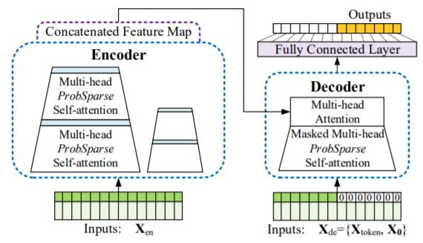
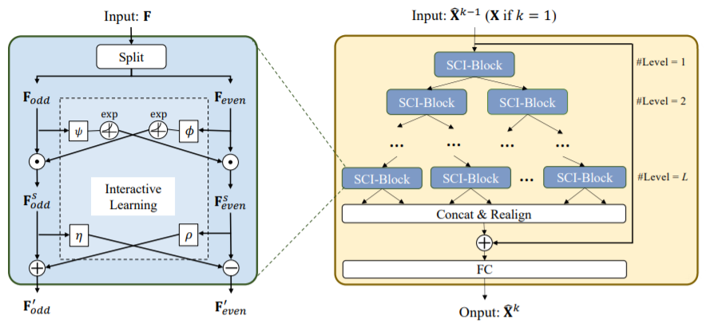
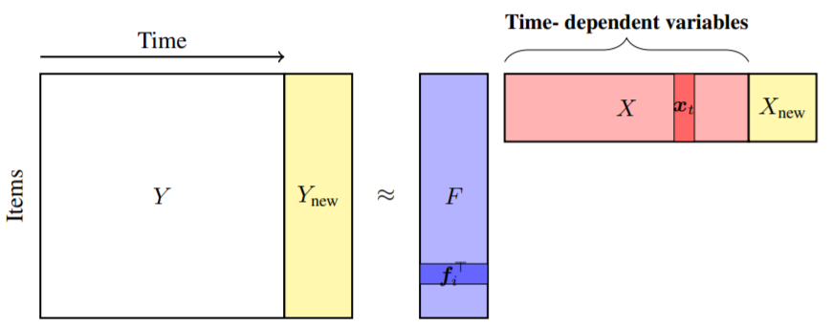
Modeli
Informer (Transformer)
MTGNN (GNN)
TRMF (Matrix Factorization)
DeepAR (DNN)
SCINet (CNN)

Slide 4
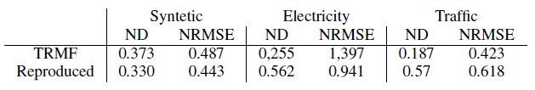
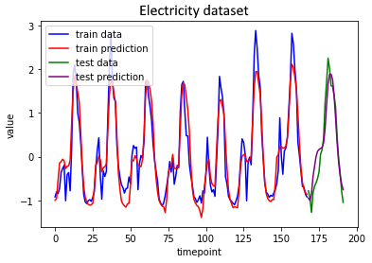
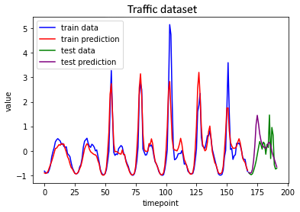
TRMF

Slide 5

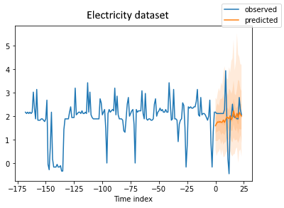
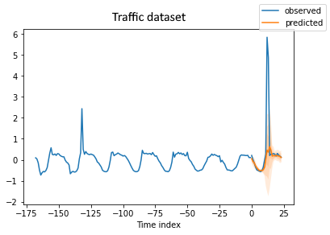
DeepAR

Slide 6
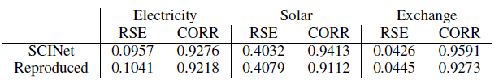
SCINet

Slide 7
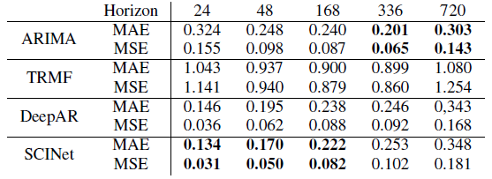
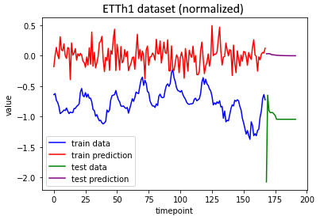
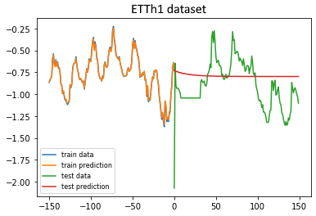
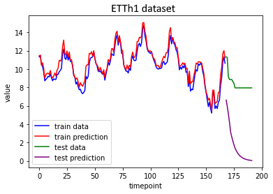
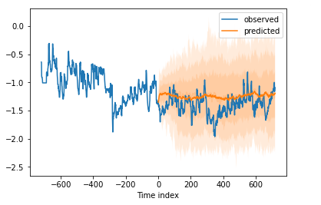
Medsebojna primerjava
TRMF
ARIMA (4,1,4)
DeepAR

